Slide 1
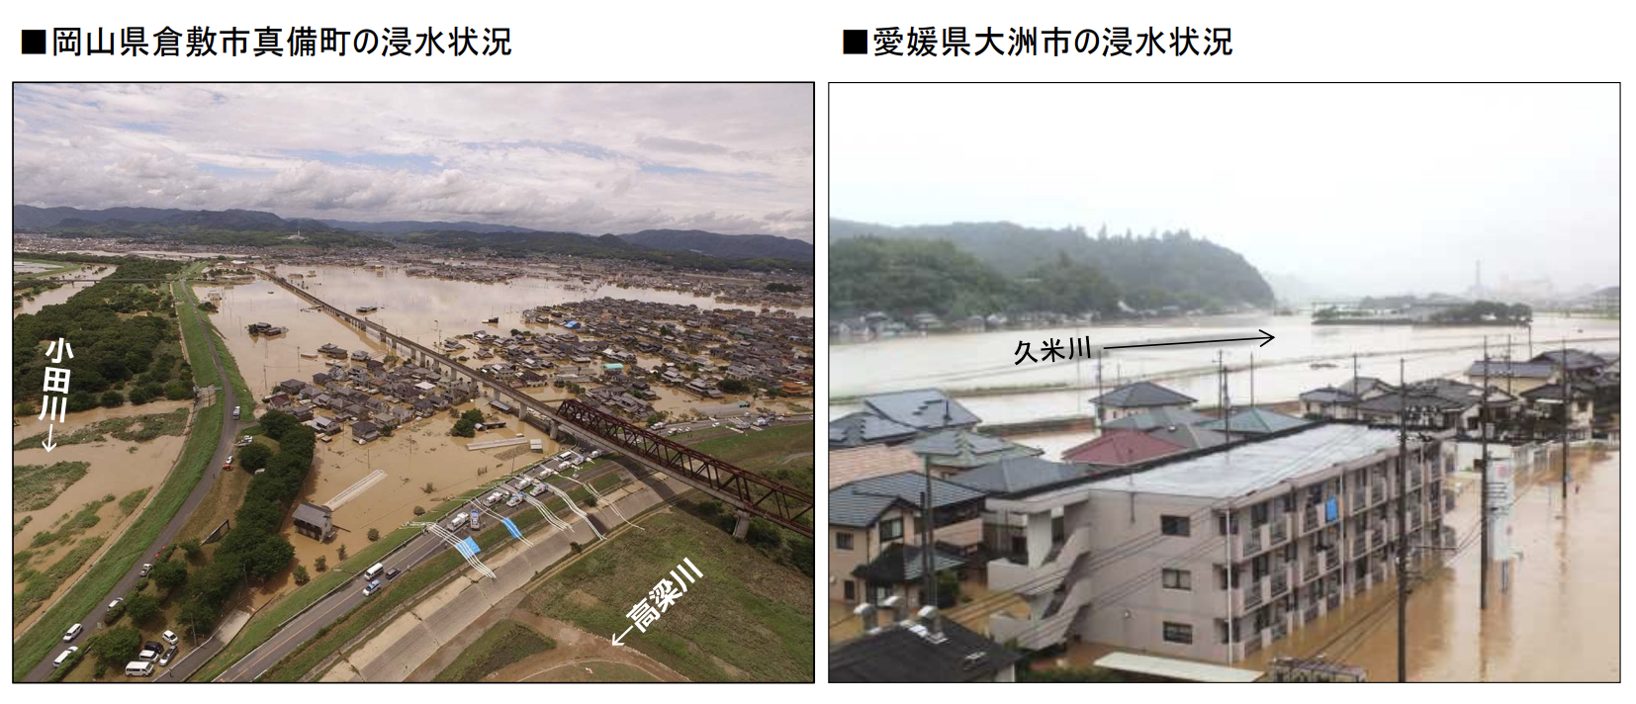
1. 日本の自然災害被害の現状
近年、大雨などによる大災害が毎年発生しており、数多くの被害や死者を出している。
Ex.)西日本豪雨(平成30年7月豪雨) 死者 223人、被害総額 １兆９４０億円相当
行政として多くの防災対策を行なっているが、自然災害による死者が絶えない。
大雨に関していえば、“数十年に一度”と言われるレベルの豪雨が毎年のように発生している。
（2013年の特別警報運用開始後、毎年少なくとも一例は特別警報が発令されている）
既存の自然災害に対する認識が通用しなくなっている

Slide 2
2. 現状から浮かび上がる問題点
「逃げていれば助かった」と言える事例が多い
今回の豪雨では、洪水浸水想定区域や土砂災害警戒区域において、
避難行動を促す情報が発令されていたにもかかわらず、人的被害が多く発生した。
（資料 平成３０年７月豪雨災害の概要と被害の特徴、国土交通省）
情報の伝達がうまく行われない事例もある（ダムの放流情報など）
各省庁・地方自治体による防災対策が効果を発揮していない
Ex .)ハザードマップ 扱いにくさ、知名度・所持率の低さ 等
有事の際の当事者意識の低さによる「逃げ遅れ」などの発生
「自分は大丈夫だ」「自分の地域ではあんな災害は起こらない」などの思い込み
➡️今回の提案では、人々の意識・行動の問題点に注目する

Slide 3
3. 取り組むべき課題
人々の意識
・「自分は大丈夫」という思い込み
a) 正常性バイアス・・・あり得ないことに対し、事態を楽観視してしまう心理。
b) 多数派同調バイアス・・・自分以外の多数の動きに同調しようとする心理。
・“もしも”の感覚の麻痺・齟齬
これまでの経験の中で、大雨警報が発令されたが被害なし
➡️「大げさだったのか」 危機意識の薄れ、警報・特別警報の意義の誤解 が生まれている
人々の知識・情報
・避難に関する知識の不足
・警報・警戒レベルの不認知・意義の誤解
・提供される情報の具体性の欠如 ➡️ 当事者意識を持ちづらい

Slide 4
4. 本研究の目指すところ
新たな災害リスクコミュニケーションツールを開発・評価
大雨の際の活用を前提としたツール
「人々の意識」「人々の知識・情報」の問題点を改善するツール
「マクロ」な情報をパーソナライズ化し、「ミクロ」な情報へ
避難行動を阻害する心理バイアスの克服・抑制
防災に関する情報の認知
気象警報情報などの定義を正しく理解
災害時に自分たちで適切な行動ができるように
各自の抽象的情報 ➡️ 具体的情報への変換のサポート
各自の生活圏・生活の特徴に適した情報・知識の教育
個人のそれぞれのケースに応じた災害リスクの学習を

Slide 5
5. ツールの開発方法・計画
先行研究・関連研究の調査
ツール作成に必要なプログラム言語等の勉強
必要な知識・情報の収集
集めた情報より、人々に情報を個人適応し提供するツール＋α（仮）を作成
制作したツールを実際に体験してもらい、効果の検討を行う
心理バイアスを抑制するためには？
災害リスクコミュニケーションツールに関する研究
気象警報や勧告等の意義の確認
大雨時に発生する災害・その災害への対応を調べる
（気象庁の公式ページの情報・参考資料、その他の資料を用いて）
ハザードマップより当該地域にて起こる災害の確認

Slide 6
6. 現時点で未定の点・問題点
かかる時間を正確に予測できない
⇨ ROOTの期間（半年＋数ヶ月）程度で計画している全工程を行うことができるのか？
制作するツールの内容がまとまらない
“災害リスクを伝える&情報をパーソナライズすることを手助けする”と言う内容に
少し違う角度からのひねったアイデアが欲しい
評価方法の検討が必要
実際に大雨が起こらないと実際に活用できるのかの評価が難しい

Slide 7
7. 評価

Slide 8
8. 考察

